Slide 1

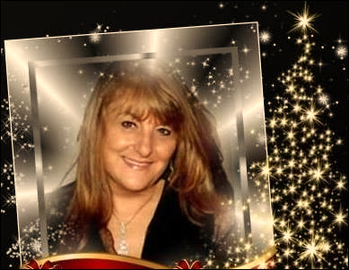

O que temos de
mais valioso,
É a capacidade
De colher emoções
E plantar almas
Em nossos corações.
Sandra Lúcia Ceccon Perazzo
Brasil

Slide 2
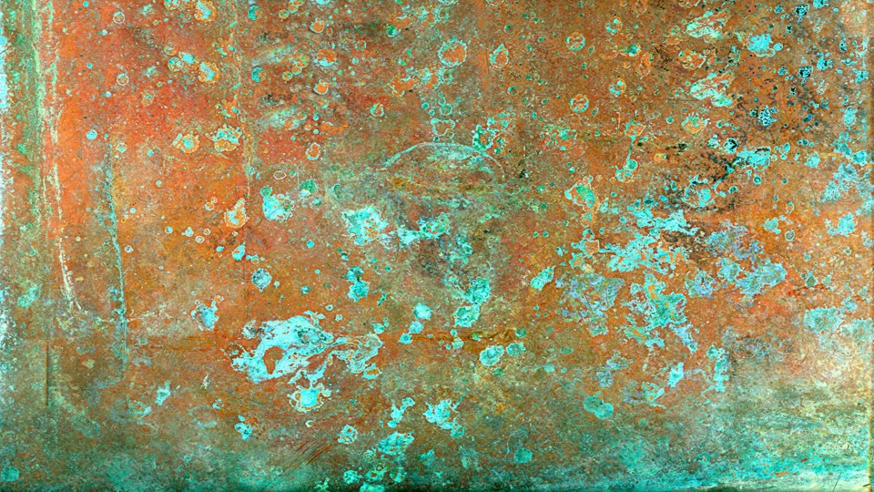

Slide 3
Oferenda
Sandra Lúcia
Ceccon Perazzo

Slide 4
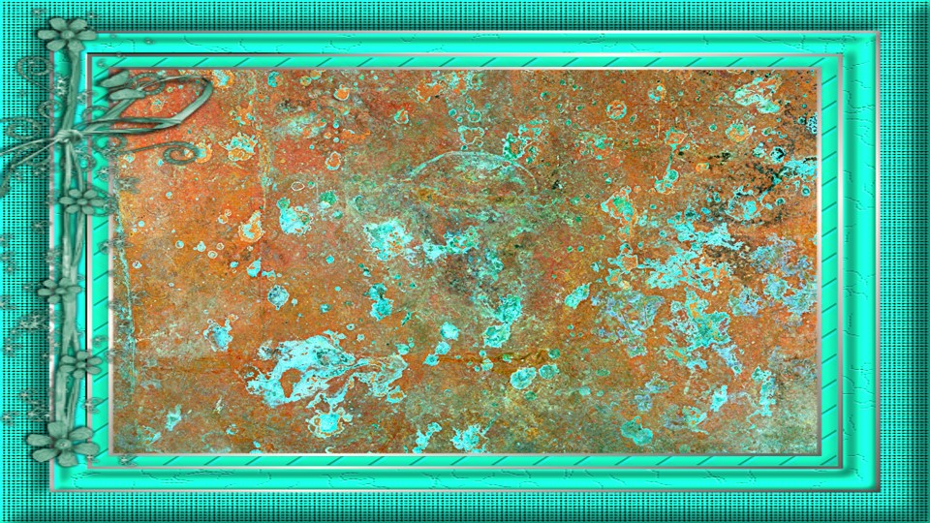
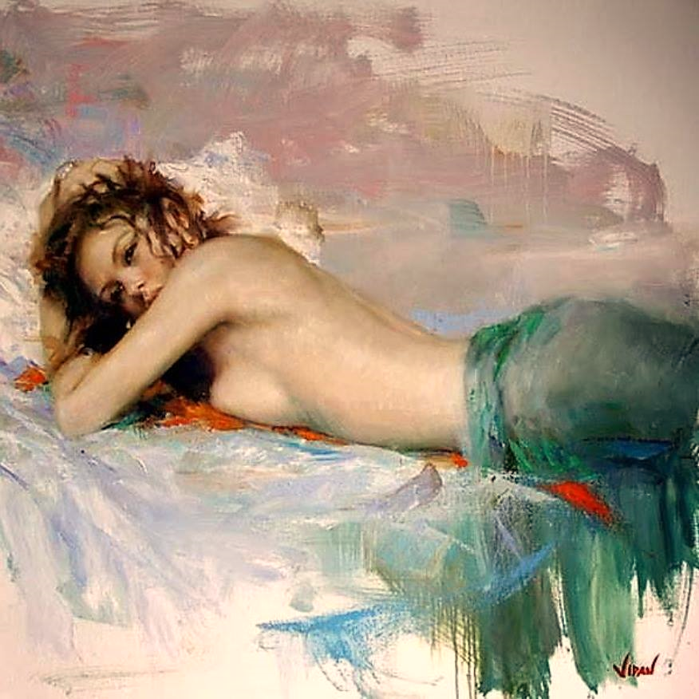

Slide 5

Ofereço a você o aroma
a cor, o som, a vida
de todo o meu universo
nesta minha ternura que floresce

Slide 6
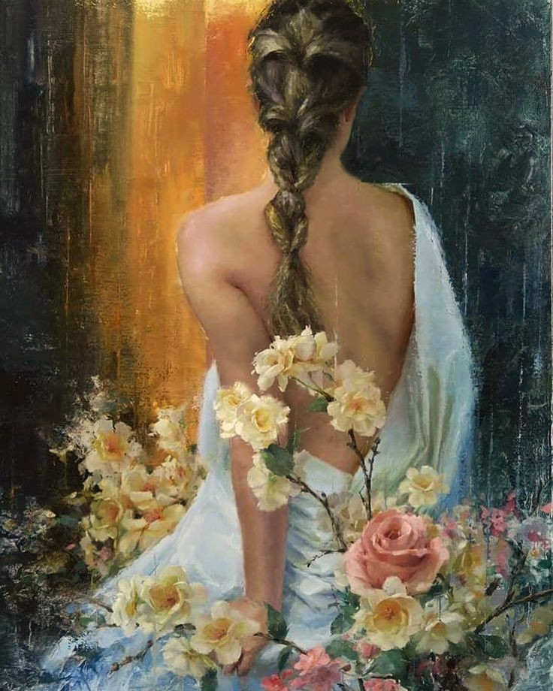

Slide 7
Ofereço a você a graça triste
da minha saudade anônima
neste silêncio de onde escrevo
sem qualquer métrica,sem nenhuma rima

Slide 8
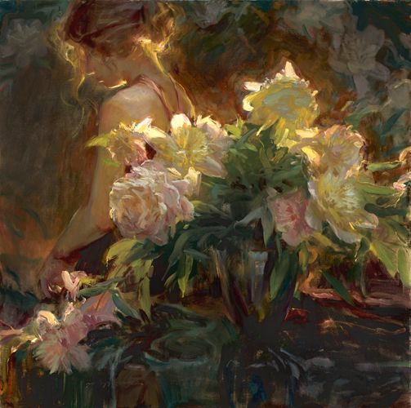

Slide 9
Ofereço a você os minutos coloridos
de todos os meus dias
para enfeitar suas lembranças
com as gotas dos meus sorrisos mansos

Slide 10
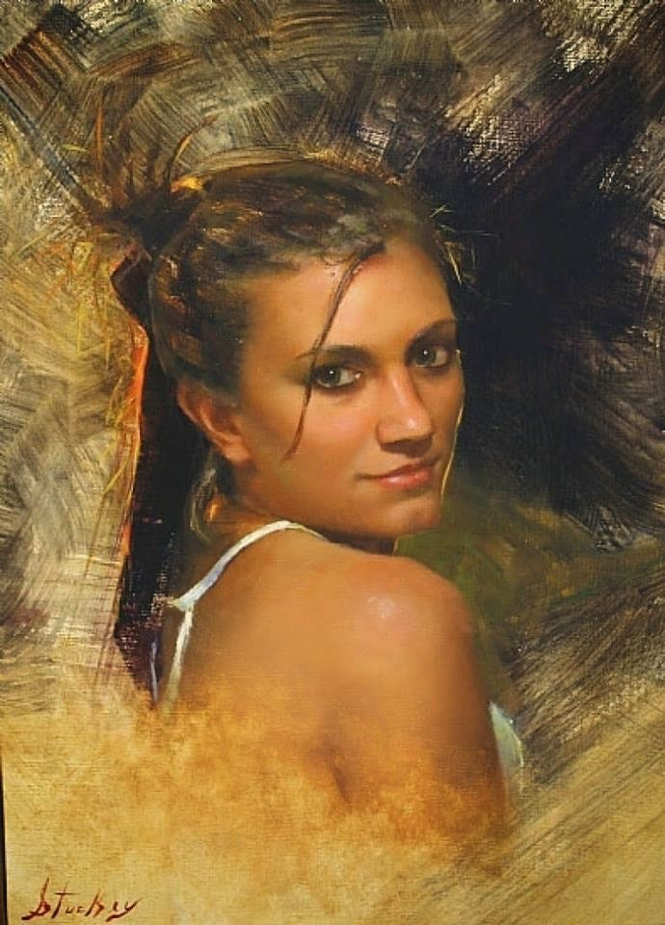

Slide 11
Ofereço a você a inocência
da minha esperança
que passou desapercebida
por este quase amor que não anoiteceu

Slide 12
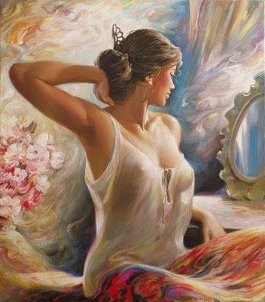

Slide 13
Ofereço a você toda a
beleza deste beijo
que retiro dos arquivos
de minhas emoções
depositando serenata em
sua boca de canções

Slide 14
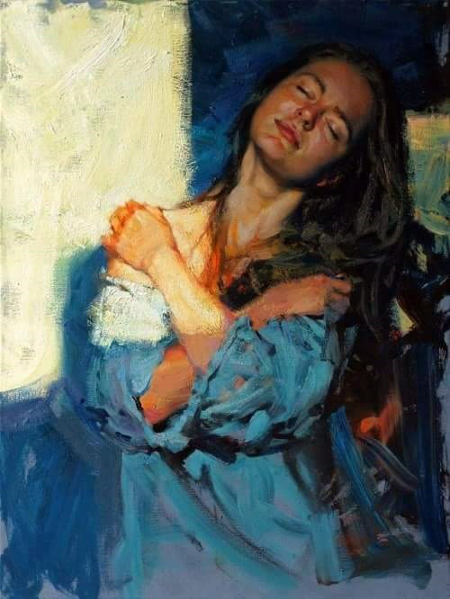

Slide 15
Ofereço ainda o doce caminhar
de minh'alma
que pisa nas nuvens de
um céu adolescente
escondendo o meu coração
maduro de você.
Sandra Lúcia Ceccon Perazzo
14/03/2007

Slide 16
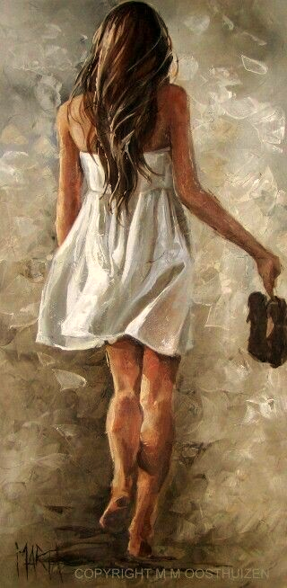

Slide 17
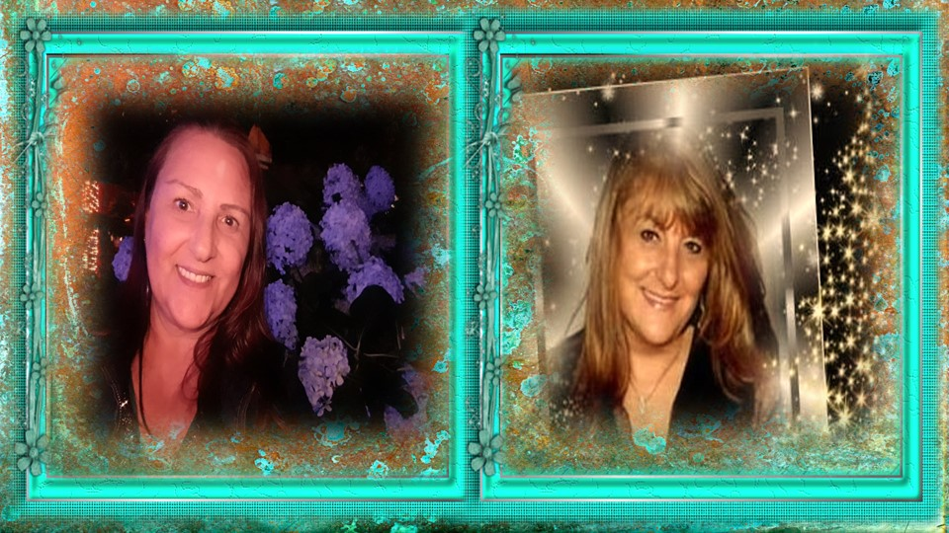
Cléo Menegatt
Sandra Ceccon Perazzo

Slide 18
Imagens: Internet e Acervo Pessoal
Texto: Sandra Lúcia Ceccon Perazzo
Música: All The Man Tha-Francis Goya (Instrumental)
www.pinterest.com/cleonicemenegat/vídeos
www.sergrasan.com/cleoslides
Canal no Youtube:
Cleonice Menegatt Goelzer
Criação, Formatação e Edição:
Cléo Menegatt
cmenegatt2016@gmail.com

